Slide 1
ТЕХНОЛОГИИ ПРОИЗВОДСТВА ИЗДЕЛИЙ В МЕТОДОМ ЛИТЬЯ ПОД ДАВЛЕНИЕМ И СПЕЦИАЛЬНЫЕ ПРОДУКТОВЫЕ РЕШЕНИЯ СИБУР

Slide 2
КЛАССИФИКАЦИЯ ПОЛИМЕРОВ
Полимеры
Пластики
Эластомеры
Реактопласты
Термопласты
Термопластичные
эластомеры
HDPE, LDPE, LLDPE,
PP, PA, PVC, PS, PC, PET

Slide 3

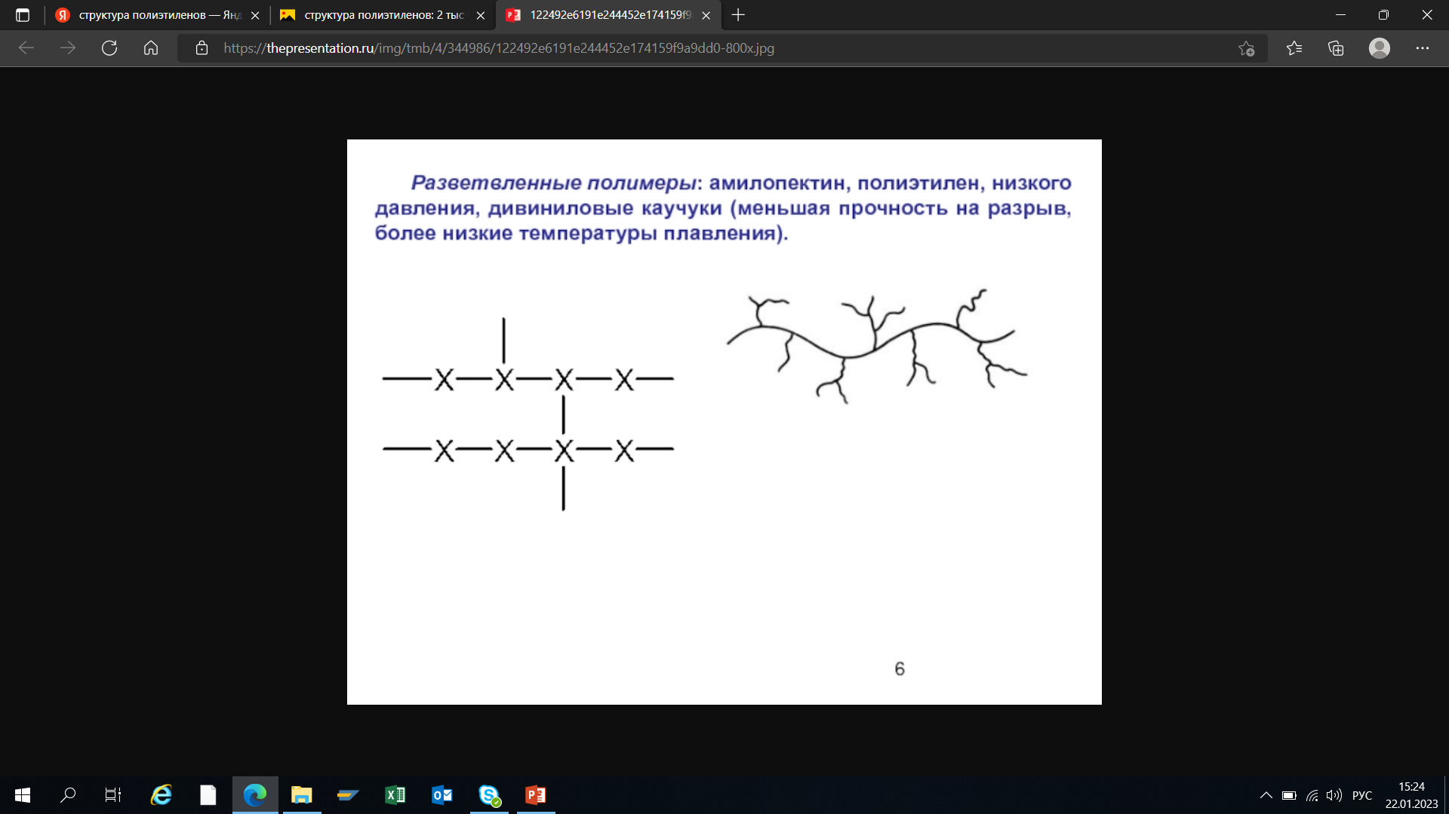

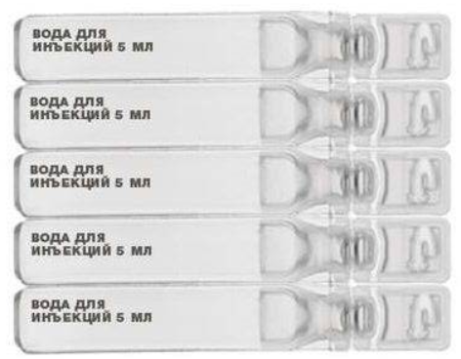


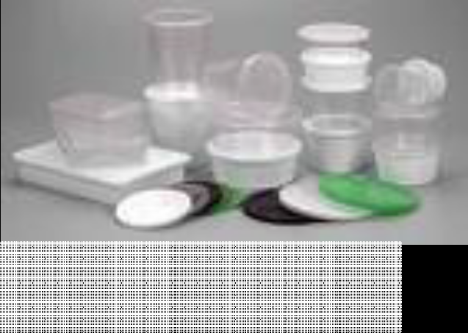


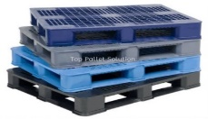

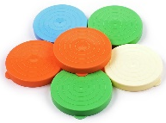

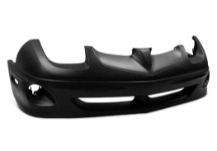

ОСНОВНЫЕ ВИДЫ ПОЛИМЕРОВ, ПРИМЕНЯЕМЫЕ В СЕГМЕНТАХ ЖЕСТКОЙ УПАКОВКИ
ПП гомо полимер
(PPH or HPP)
ПП стат сополимер
(PPR или RCP)
ПП блок сополимер
(HIPP, PPC or ICP)
ПЭ высокой плотности
(ПЭВП, ПЭНД, HDPE)
ПЭ низкой плотности
(ПЭНП, ПЭВД, LDPE)
Жесткость, хрупкость ниже температуры стеклования (+5°C)
Низкая прозрачность, мутность, может применяться нуклеатор-просветлитель
Ниже кристалличность: ниже жесткость, ниже хрупкость (Tс = -5°C)
Высокая прозрачность, может применяться нуклеатор-просветлитель
Высокие ударопрочные свойства, хорошая механическая прочность при отрицательных температурах, может применяться нуклеатор
Непрозрачный
Хорошая механическая прочность при отрицательных температурах
Высокая кристалличность
Жесткость
Хорошая мягкость и гибкость
Хорошая механическая прочность при отрицательных температурах

Slide 4
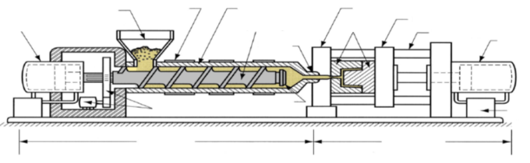
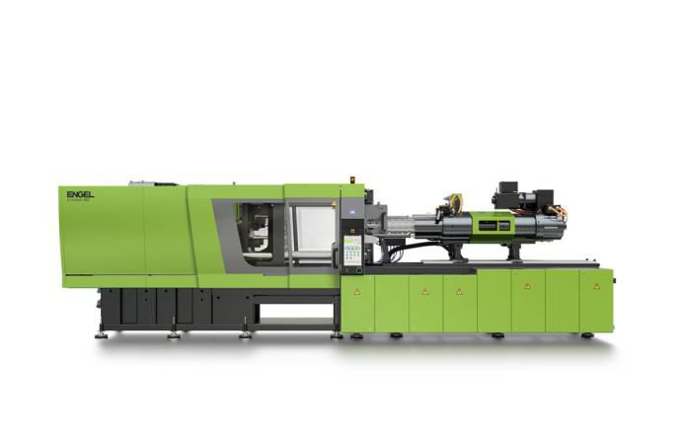
ЛИТЬЕ ПОД ДАВЛЕНИЕМ
Принципиальная схема Термопластавтомата (ТПА)
Питающий бункер
Материальный цилиндр
Неподвижная плита
Нагреватели
Пресс-форма
Подвижная плита
Гидроцилиндр узла смыкания
Гидроцилиндр впрыска
Шнек
Колонны
Сопло
Редуктор
Запорный клапан
Узел впрыска
Узел смыкания
Notes:
Рассказать подробно про каждый узел
Станина, узел смыкания, система управления, шнек, цилиндр, пресс-форма;

Slide 5

























ЛИТЬЕ ПОД ДАВЛЕНИЕМ. ОСНОВНЫЕ СТАДИИ ПРОЦЕССА
1. Впрыск
Расплавленный полимер впрыскивается в полость пресс-формы
Охлаждающая система
2. Выдержка под давлением
Выдержка под давлением с введением доп. объема расплава в полость пресс-формы
Охлаждающая система

Slide 6
























ЛИТЬЕ ПОД ДАВЛЕНИЕМ. ОСНОВНЫЕ СТАДИИ ПРОЦЕССА
3. Охлаждение / Загрузка
Материал во впускном литнике замерзает. Шнек начинает вращаться и пластифицирует новый объем материала для подготовки следующей дозы расплава
Охлаждающая система
4. Открытие формы / выталкивание
Пресс-форма открывается, деталь извлекается, а шнек продолжает процесс набора дозы расплава
Охлаждающая система

Slide 7
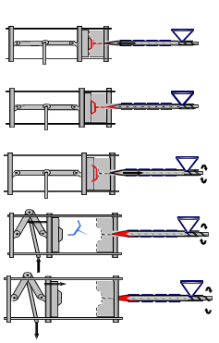
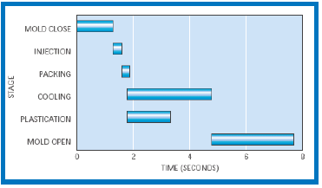
ЛИТЬЕ ПОД ДАВЛЕНИЕМ. ЦИКЛОГРАММА ЛИТЬЯ
Впрыск
Впрыск расплавленного пластика через сопло в полость пресс-формы
Выдержка
Завершение процесса заполнения формы. Давление применяется для оптимизации упаковки материала и компенсации усадки
Охлаждение / Загрузка
Охлаждение материала внутри пресс-формы, параллельный набор новой дозы расплава
Выталкивание
Открытие пресс-формы и извлечение детали
Закрытие П/Ф
Закрытие пресс-формы

Slide 8

ТЕКУЩИЕ ПРОДУКТОВЫЕ РЕШЕНИЯ ДЛЯ СЕГМЕНТА ЛИТЬЕ ПОД ДАВЛЕНИЕМ.
Гомополимеры ПП
СВОЙСТВА | PP H030 GP | PP H120 GP | PP H250 GP | PP H350 GP | PP H450 GP | PP H022 CM | PP H451 IM | PP H452 IM | PP H552 IM
Наличие добавок | Базовая рецептура | Базовая рецептура | Базовая рецептура | Базовая рецептура | Базовая рецептура | Нуклеатор | Просветлитель | Нуклеатор | Нуклеатор
ПТР, г/10 мин | 3,0 | 12,0 | 25,0 | 35,0 | 45,0 | 2,6 | 45,0 | 45,0 | 55,0
Модуль упругости, МПа | 1400 | 1400 | 1400 | 1400 | 1400 | 1500 | 1700 | 1800 | 1700
Основные характеристики | Марки общего назначения с текучестью ниже средней, средней и высокой. Продукты характеризуются оптимальным составом базовой рецептуры стабилизации и сбалансированными физико-механическими характеристиками. |  |  |  |  | Спецмарка с высокой жёсткостью. | Спецмарка для скоростного производства изделий с высокой прозрачностью | Спецмарка для скоростного производства изделий с высокой жёсткостью | Спецмарка для скоростного производства изделий с высокой жёсткостью
Рекомендуемое назначение | Толстостенные изделия, колпачки, литьевые компаунды |  | Тонкостенные изделия, колпачки, литьевые компаунды |  |  | Колпачки, крышки для укупорки выдувной тары | Товары бытового назначения, прозрачная тара | Товары бытового назначения, тара с высокой жёсткостью

Slide 9
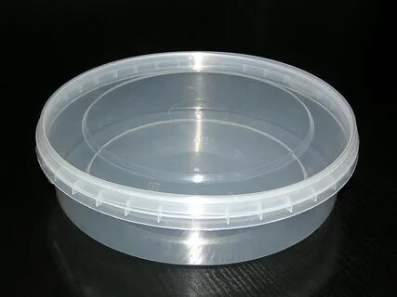

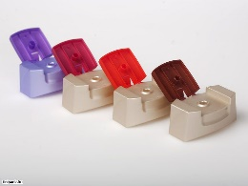

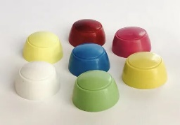

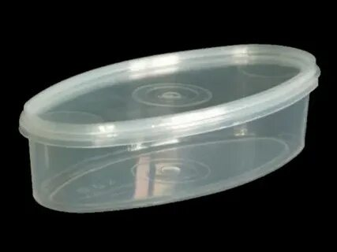

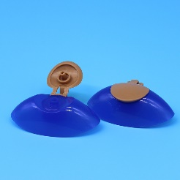
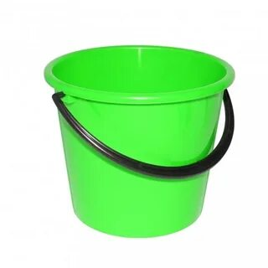
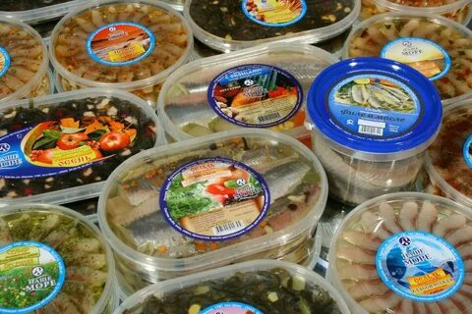
Примеры готовых изделий
PP H030 GP | PP H120 GP | PP H250 GP | PP H350 GP | PP H450 GP | PP H022 CM | PP H451 IM | PP H452 IM | PP H552 IM
Толстостенные изделия, колпачки, литьевые компаунды |  | Тонкостенные изделия, колпачки, литьевые компаунды |  |  | Колпачки, крышки для укупорки выдувной тары | Товары бытового назначения, прозрачная тара | Товары бытового назначения, тара с высокой жёсткостью

Slide 10
ТЕКУЩИЕ ПРОДУКТОВЫЕ РЕШЕНИЯ ДЛЯ СЕГМЕНТА ЛИТЬЕ ПОД ДАВЛЕНИЕМ.
Статсополимеры ПП
СВОЙСТВА | PP4216M | PP4445S | PP4445T | PP4445U | PP R481 IM | PP4545S
Наличие добавок | Базовая рецептура | Просветлитель | Просветлитель | Просветлитель | Просветлитель | Просветлитель
ПТР, г/10 мин | 8 | 40 | 60 | 80 | 50 | 50
Модуль упругости, МПа | 1050 | 1000 | 1000 | 1000 | 1150 | 1200
Основные характеристики | Сбалансированные физико-механические свойства и технологичность переработки. Не содержит антиблокирующую и скользящую добавки. | Продукты характеризуются высокой текучестью, специальным составом рецептуры стабилизации, обеспечивающим улучшенные оптические свойства и сбалансированное сочетание жесткости и ударной вязкости. Предназначены для скоростного литья под давлением прозрачных изделий |  |  |  | Высокая текучесть, сбалансированная жёсткость и ударопрочность, высокая прозрачность
Рекомендуемое назначение | Толстостенные изделия, колпачки, литьевые компаунды, медицинские изделия | Потребительская и пищевая тара, медицинская посуда, цилиндры шприцев, колпачки |  |  |  | Изделия с высокой прозрачностью и жесткостью

Slide 11
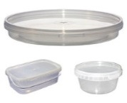
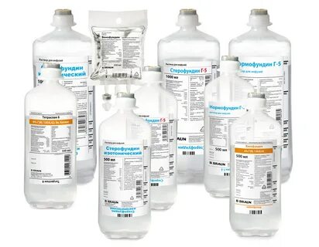
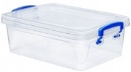
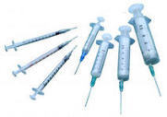

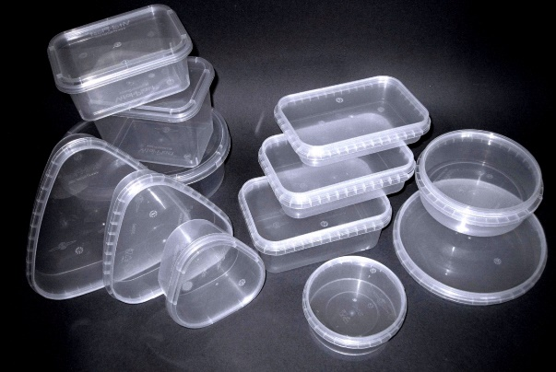
Примеры готовых изделий
PP4216M | PP4445S | PP4445T | PP4445U | PP R481 IM | PP4545S
Толстостенные изделия, колпачки, литьевые компаунды, медицинские изделия | Потребительская и пищевая тара, медицинская посуда, цилиндры шприцев, колпачки |  |  |  | Изделия с высокой прозрачностью и жесткостью

Slide 12
ТЕКУЩИЕ ПРОДУКТОВЫЕ РЕШЕНИЯ ДЛЯ СЕГМЕНТА ЛИТЬЕ ПОД ДАВЛЕНИЕМ.
Блоксополимеры ПП
СВОЙСТВА | PP7445LM | PP8332M | PP8300N | PP8400N | PP I122 IM | PP8348P | PP8440R | PP8348SM | PP I452 IM | PP8440T | PP7540U
Наличие добавок | Нуклеатор, слип | Спец стабилизатор | Базовая рецептура | Нуклеатор | Нуклеатор | Нуклеатор | Нуклеатор | Нуклеатор | Нуклеатор | Нуклеатор | Нуклеатор
ПТР, г/10 мин | 6 | 8,5 | 12 | 12 | 12 | 20 | 30 | 43 | 45 | 60 | 80
Модуль упругости, МПа | 1300 | 1200 | 1100 | 1250 | 1350 | 1200 | 1250 | 1350 | 1350 | 1350 | 1400
Ударная вязкость по Изоду при плюс 23 °С, Дж/м | 110 | 120 | 120 | 120 | ~120 | 100 | 95 | 85 | ~85 | 70 | 60
Ударная вязкость по Изоду при минус 20 °С, Дж/м | 55 | 60 | 65 | 65 | ~65 | 60 | 55 | 55 | ~55 | - | -
Основные характеристики | Спецмарка со средней текучестью | Спецмарка с долговременной стабильностью | Марка общего назначения | Литьевые марки с повышенной жёсткостью и хорошей ударопрочностью
Рекомендуемое назначение | Колпачки, крышки | Детали аккумуляторов | Товары бытового назначения, ударопрочная тара, колпачки, прочие изделия с требованиями по морозостойкости, компаунды

Slide 13
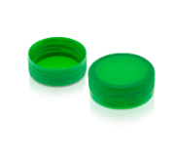

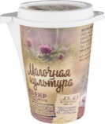
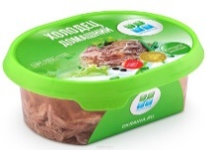
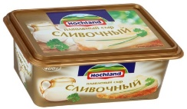
Примеры готовых изделий
PP7445LM | PP8332M | PP8300N | PP8400N | PP I122 IM | PP8348P | PP8440R | PP8348SM | PP I452 IM | PP8440T | PP7540U
Колпачки, крышки | Детали аккумуляторов | Товары бытового назначения, ударопрочная тара, колпачки, прочие изделия с требованиями по морозостойкости, компаунды

Slide 14
ТЕКУЩИЕ ПРОДУКТОВЫЕ РЕШЕНИЯ ДЛЯ СЕГМЕНТА ЛИТЬЕ ПОД ДАВЛЕНИЕМ.
Блоксополимеры ПП с высокой ударопрочностью
СВОЙСТВА | PP8300G | PP8400G | PP9240K | PP9240M | PP9240N | PP9240P | PP9240PM
Наличие добавок | Базовая рецептура | Нуклеатор | Нуклеатор | Нуклеатор | Нуклеатор | Нуклеатор | Нуклеатор
ПТР, г/10 мин | 1,5 | 1,5 | 4 | 8,5 | 12 | 14 | 20
Модуль упругости, МПа | 1200 | 1300 | 1000 | 1000 | 1000 | 900 | 900
Ударная вязкость по Изоду при плюс 23 °С, Дж/м | 900 | 1000 | 750 | 650 | 650 | 650 | 650
Ударная вязкость по Изоду при минус 20 °С, Дж/м | 75 | 90 | 130 | 110 | 110 | 110 | 120
Основные характеристики | Марки с высокой ударопрочностью для литья и экструзии |  |  | Литьевые марки с высокой ударопрочностью
Рекомендуемое назначение | Литьевые изделия, листы, профили с высокой ударопрочностью |  |  | Изделия с высокими требованиями по морозостойкости и ударопрочности, автокомпоненты, компаунды

Slide 15
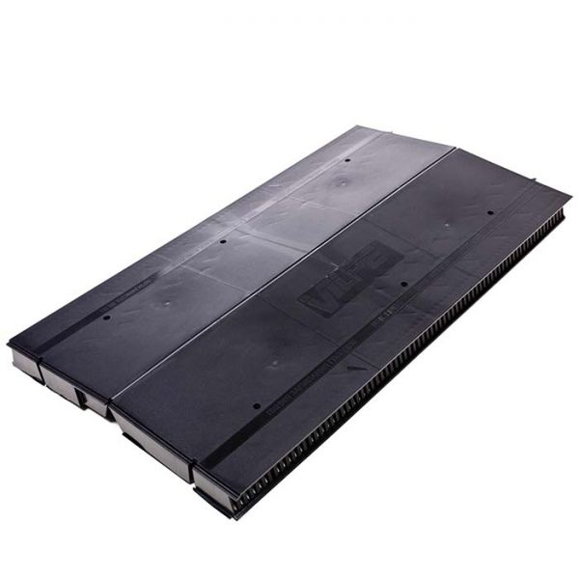
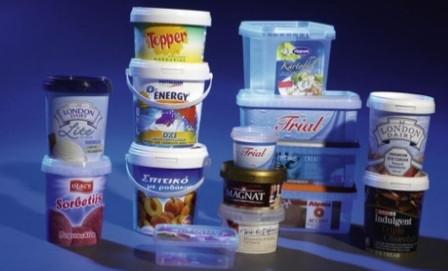
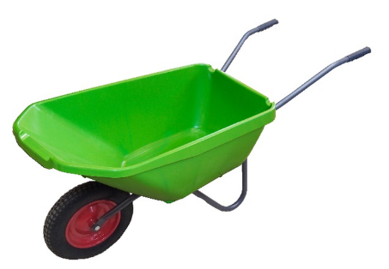
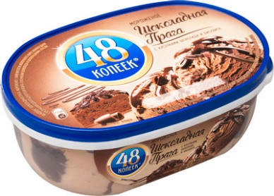
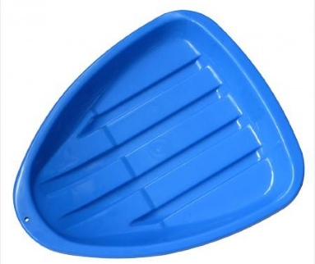
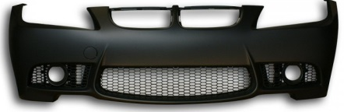
Примеры готовых изделий
PP8300G | PP8400G | PP9240K | PP9240M | PP9240N | PP9240P | PP9240PM
Литьевые изделия, листы, профили с высокой ударопрочностью |  |  | Изделия с высокими требованиями по морозостойкости и ударопрочности, автокомпоненты, компаунды

Slide 16
ТЕКУЩИЕ ПРОДУКТОВЫЕ РЕШЕНИЯ ДЛЯ СЕГМЕНТА ЛИТЬЕ ПОД ДАВЛЕНИЕМ.
Полиэтилен
СВОЙСТВА | ПЭ 15803-020 | LD40200 FA | ПЭ 11503-070 | HD15550 CC | HD45552 IM/ ПЭ2НТ21-13UV1 | HD85612 IM/ ПЭ2НТ22-12UV1 | HD85610 IM/ ПЭ2НТ22-12
Тип полимера | ПЭНП | ПЭНП | ПЭНП | ПЭВП | ПЭВП | ПЭВП | ПЭВП
Наличие добавок | Базовая рецептура | Базовая рецептура | Базовая рецептура | Базовая рецептура | УФ-стабилизатор | УФ-стабилизатор | Базовая рецептура
ПТР, г/10 мин | 2,0 | 4,0 | 7,0 | 1,5 | 4,5 | 7,5 | 7,5
Плотность, г/см³ | 0,919 | 0,921 | 0,918 | 0,955 | 0,953 | 0,960 | 0,960
Основные характеристики | Марка ГОСТ | Марка с хорошей текучестью | Марка ГОСТ с хорошей текучестью | Бимодальная марка с высокой стойкостью к растрескиванию | Мономодальная марка с хорошей стойкостью к растрескиванию и стойкостью к УФ-излучению | Мономодальная марка с хорошей текучестью и стойкостью к УФ-излучению | Мономодальная марка с усиленной рецептурой для горячеканального литья
Рекомендуемое назначение | Колпачки, крышки, товары бытового назначения |  |  | Колпачки для газированных напитков | Колпачки, крышки для негазированных напитков, поддоны, контейнеры, ящики, изделия для outdoor-применения |  | Колпачки, крышки для негазированных напитков, картриджи

Slide 17
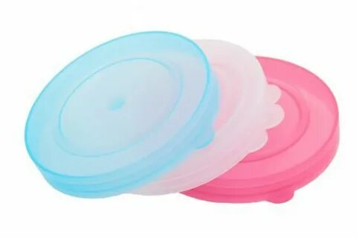
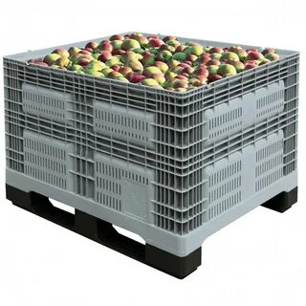
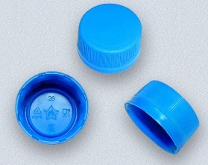
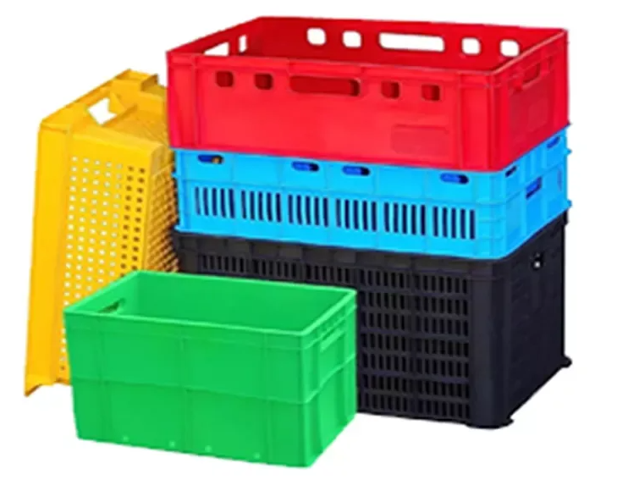
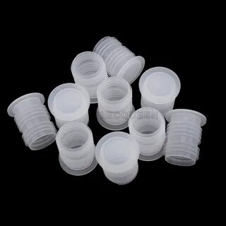
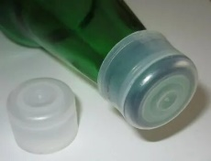
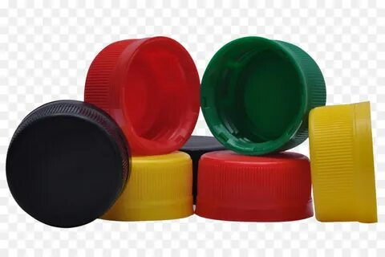
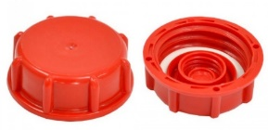
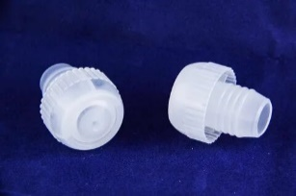
Примеры готовых изделий
ПЭ 15803-020 | LD40200 FA | ПЭ 11503-070 | HD15550 CC | HD45552 IM/ ПЭ2НТ21-13UV1 | HD85612 IM/ ПЭ2НТ22-12UV1 | HD85610 IM/ ПЭ2НТ22-12
Колпачки, крышки, товары бытового назначения |  |  | Колпачки для газированных напитков | Колпачки, крышки для негазированных напитков, поддоны, контейнеры, ящики, изделия для outdoor-применения |  | Колпачки, крышки для негазированных напитков, картриджи

Slide 18
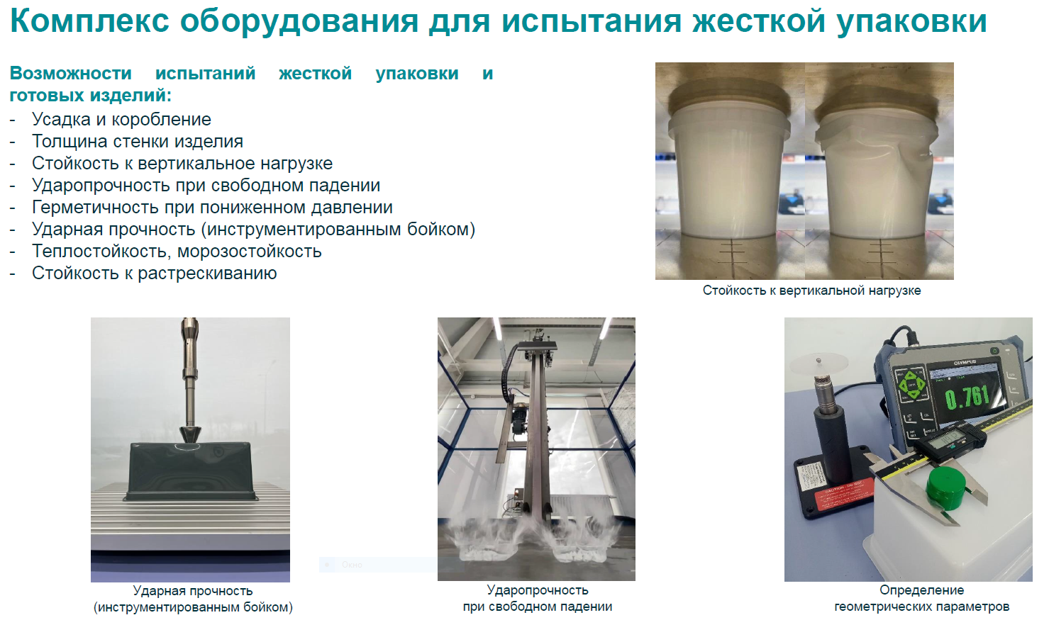
КОМПЛЕКС ОБОРУДОВАНИЯ ДЛЯ ИСПЫТАНИЯ ЖЁСТКОЙ УПАКОВКИ

